Slide 1
은행번호표
이로운

Slide 2
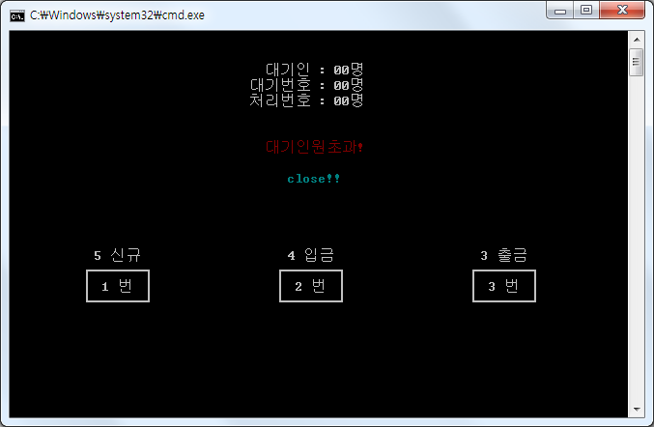
화면 구성

